Slide 1
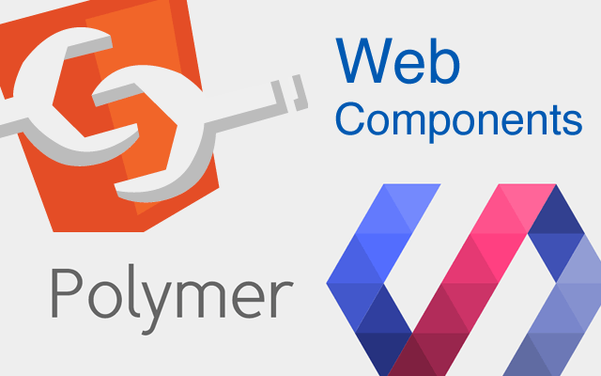
Trabajo de Investigación: POLYMER
Estudiantes:
LIPA CUEVA, Alonso
TRINIDAD QUIÑONES, Oscar

Slide 2

WEB COMPONENTS
Son un conjunto de estándares que nos permiten crear y utilizar elementos HTML personalizados.
“Los Web Components son 4 especificaciones que nos permiten extender el desarrollo para la web por medio de componentes web que cualquier desarrollador podría realizar” (Alvarez)

Slide 3
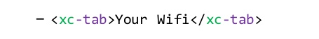
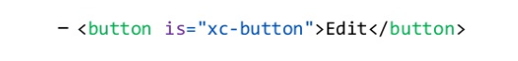
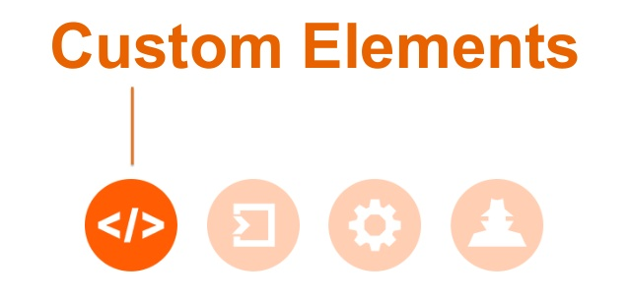
Custom elements
Proporciona una forma para que los desarrolladores construyan sus propios elementos DOM completos.
Puede extender elementos HTML existentes

Slide 4
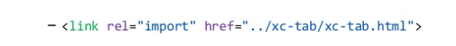
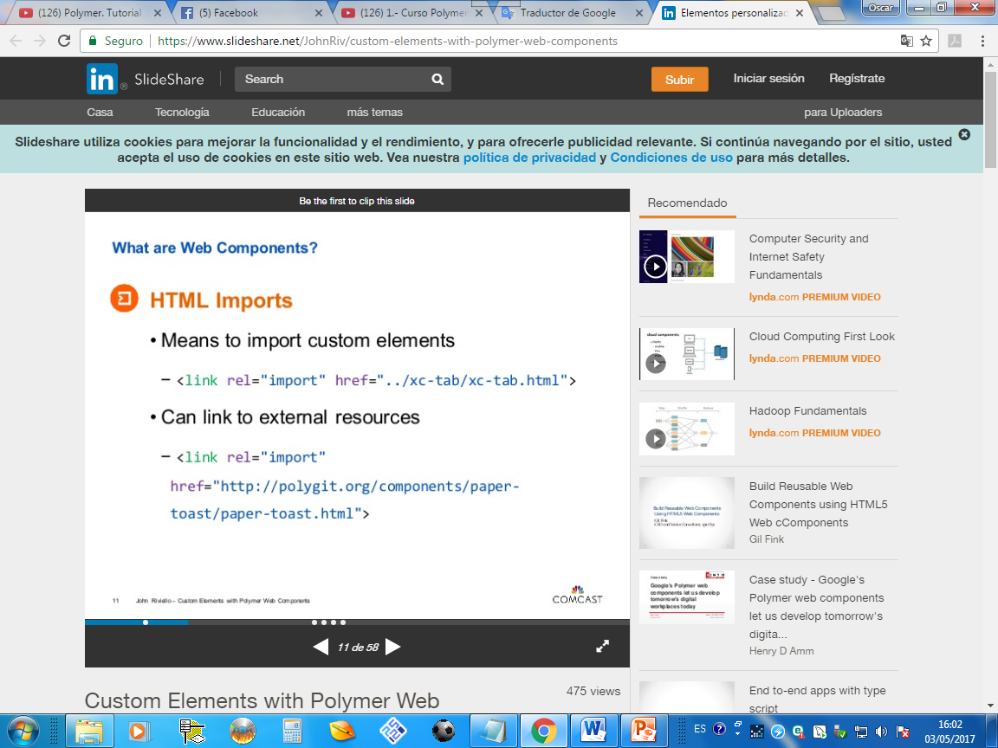
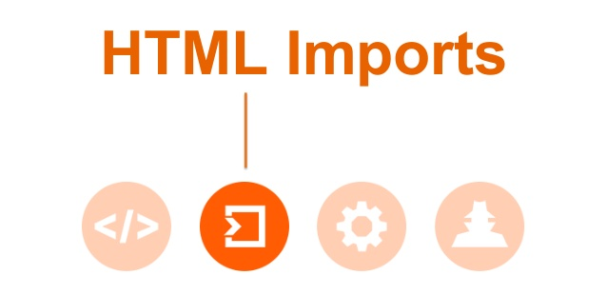
HTML Imports
Medios para importar elementos personalizados.
Puede enlazar a recursos externos.

Slide 5
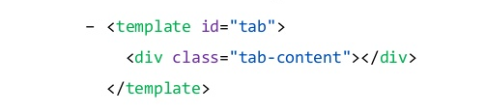
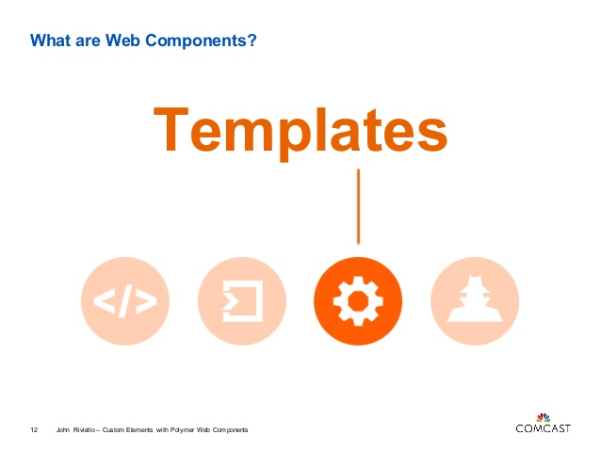
Templates
Se utiliza para declarar fragmentos de HTML.
El elemento en sí no hace nada.
Se puede clonar e insertar en el documento a través de JavaScript

Slide 6
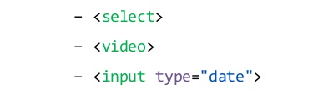
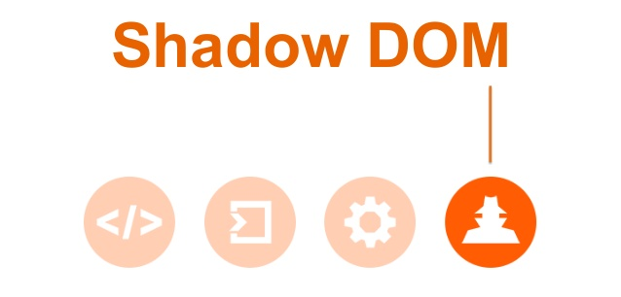
Shadow DOM
Le permite tomar un subárbol DOM y ocultarlo desde el ámbito del documento.
Oculta estilos CSS también.
Ejemplos comunes de HTML5 incluyen:

Slide 7

POLYMER
Es una librería impulsada por Google que actualmente es el mayor referente en cuanto a Web Components.
Con Polymer seremos capaces de crear elementos personalizados, encapsulados e interoperables que extiende en sí mismo el HTML, gracias a los WebComponents.

Slide 8
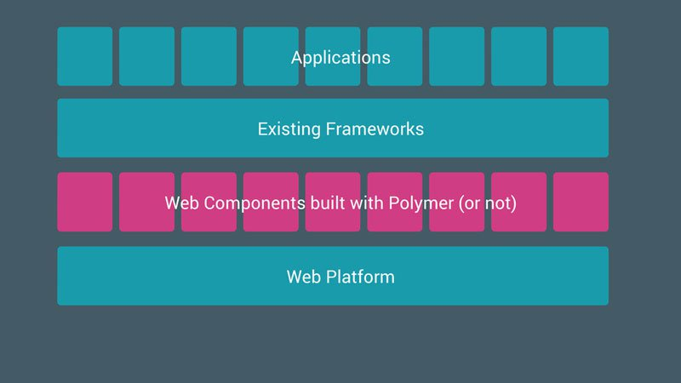
POLYMER NO ES:
Un Framework

Slide 9
POLYMER: VENTAJAS
• Podemos crear WebComponents de una sola línea.
• Es súper escalable
(crear nueva funcionalidad?, migrar componente q lo cubra).
• Es reutilizable.
• Nos permite hacer abstracciones.
(separar por propiedades)

Slide 10
POLYMER: DESVENTAJAS
• El soporte de WebComponents todavía es muy bajo.
• WebComponents todavía es un estándar en proceso de desarrollo.
• Polymer suele funcionar mal en plataformas que no sean Android.

Slide 11
POLYMER: DESVENTAJAS
• El soporte de WebComponents todavía es muy bajo.
• WebComponents todavía es un estándar en proceso de desarrollo.
• Polymer suele funcionar mal en plataformas que no sean Android.

Slide 12
DESARROLLANDO CON POLYMER

Slide 13

Usando Polymer en un aplicativo

Slide 14
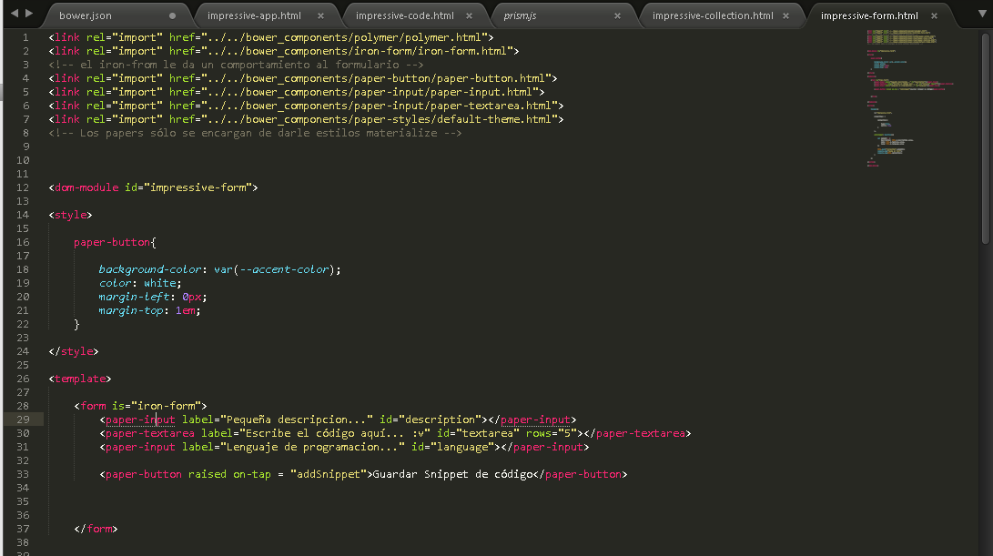
Usando Polymer en un aplicativo

Slide 15
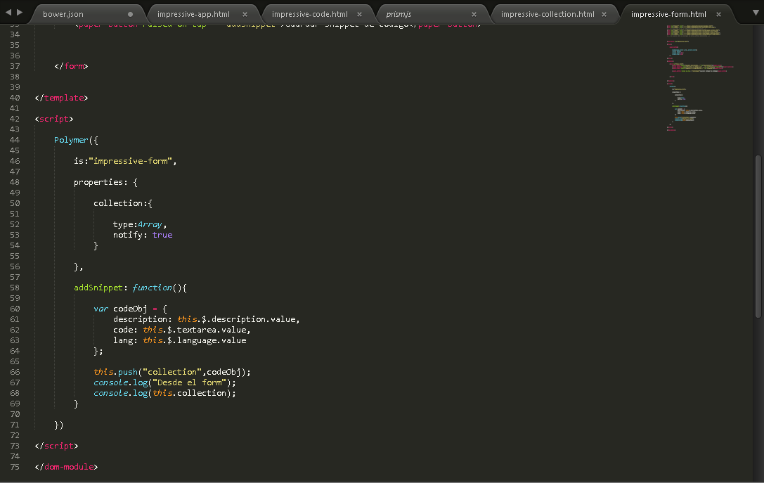
Usando Polymer en un aplicativo

Slide 16
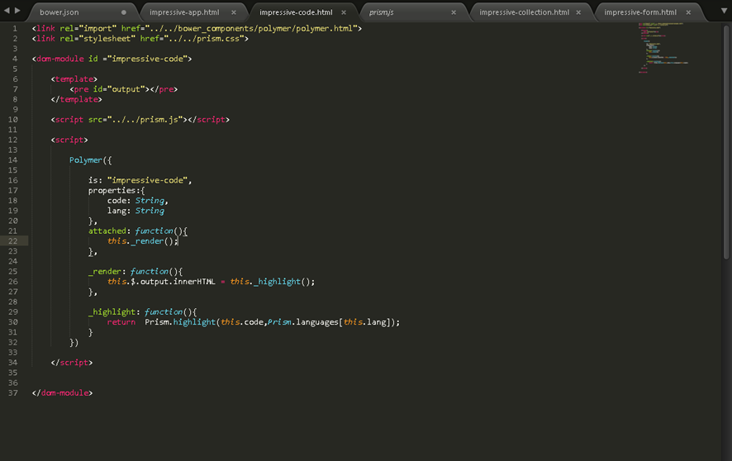
Usando Polymer en un aplicativo

Slide 17
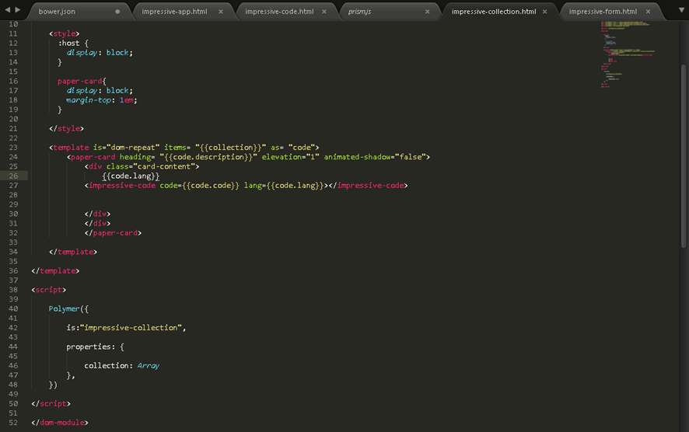
Usando Polymer en un aplicativo

Slide 18
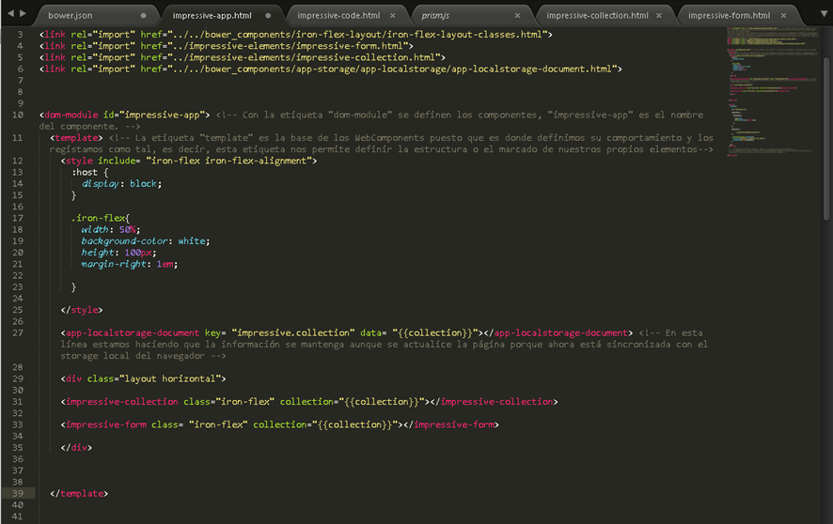
Usando Polymer en un aplicativo

Slide 19
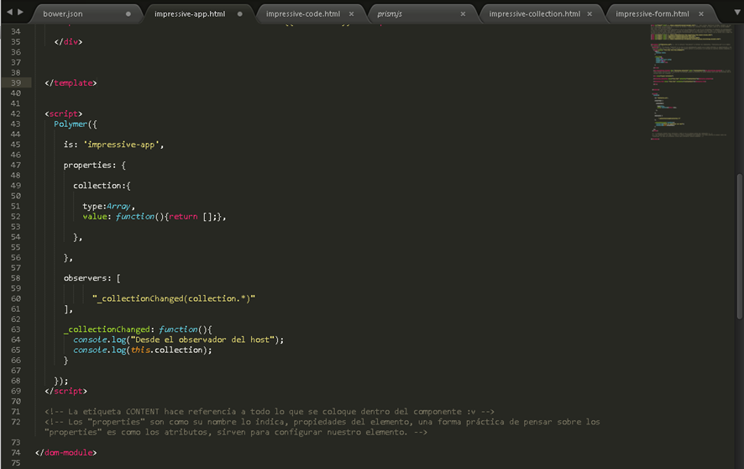
Usando Polymer en un aplicativo

Slide 20
CONCLUSION
Polymer no es más que la punta de flecha de los Web Components, una tecnología que todavía está en desarrollo, pero que por su alcance y características está llamada a convertirse en el nuevo modo en el que se desarrollen las aplicaciones en el navegador, tanto de dispositivos clásicos como los PC como de los nuevos protagonistas del acceso a internet: móviles, tablets y derivados

Slide 21


